Slide 1
第五章 MCS-51单片机的程序设计

Slide 2
5.1 程序设计基本方法
5.1.1 单片机程序设计语言
5.1.2 程序设计步骤
5.1.3 程序流程图
5.2 汇编语言程序设计的基本概念
5.2.1 MCS-51伪指令
5.2.2 汇编语言程序的格式
5.2.3 汇编语言程序的汇编
5.3 单片机汇编语言与C51语言的程序设计

Slide 3
5.1.1单片机程序设计语言
设计语言基本分类：
机器语言
汇编语言
高级语言
MCS-51系列单片机的汇编语言和C51程序设计。

Slide 4
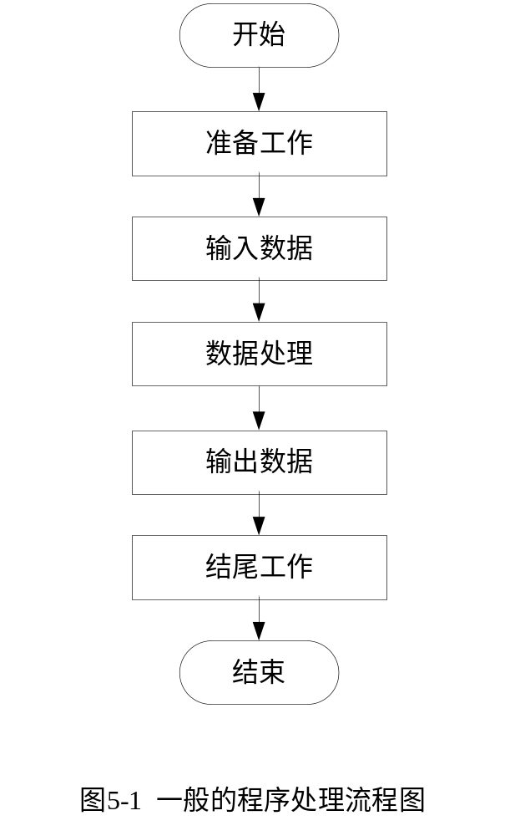
5.1.2 程序设计步骤
（1）分析题意，明确要求；
（2）建立思路，确定算法；
（3）编制框图，绘出流程；
（4）分配内存工作区及相关端口地址。
（5）编写源程序及相关注释，上机调试；
（6）固化程序。

Slide 5
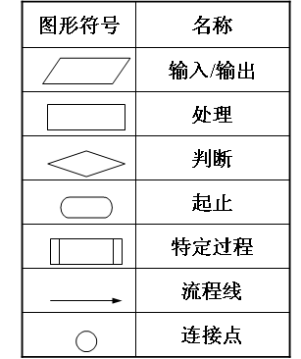
5.1.3 程序流程图
画流程图是指用各种图形、符号、指向线等来说明程序设计的过程。
椭圆框：起止框，在程序的开始和结束时使用。
矩形框：处理框，表示要进行的各种操作。
菱形框：判断框，表示条件判断，以决定程序的
流向。根据条件在两个可供选择的程序
处理流程中做出判断，选择其中的一条
程序处理流程。
指向线：流程线，表示程序执行的流向。
圆 圈：连接符，表示不同页之间的流程连接。
与程序流程图的其它部分相连结的入口
或出口。

Slide 6
5.2.1 MCS-51伪指令
伪指令是不能执行的指令，在汇编时起控制作用。
（1）汇编起始命令
格式： ORG 16位地址
（2）汇编结束命令
格式： END
END是汇编语言源程序的结束标志。
（3）等值命令
格式： 字符名称 EQU 数或汇编符号
例5-8：
ORG 1000H
X EQU 2FH
START: MOV R0，2FH
MOV R2，#00H
MOV A，@R0
MOV R3，A
INC R3
SJMP NEXT
LOOP： INC R0
CJNE @R0，#44H，NEXT
INC R2
NEXT： DJNZ R3，LOOP
MOV 2AH，R2
SJMP $
END
例5-8：
ORG 1000H
START: MOV R0，2FH
MOV R2，#00H
MOV A，@R0
MOV R3，A
INC R3
SJMP NEXT
LOOP： INC R0
CJNE @R0，#44H，NEXT
INC R2
NEXT： DJNZ R3，LOOP
MOV 2AH，R2
SJMP $
END
X

Slide 7
5.2.1 MCS-51伪指令
(4)数据地址赋值命令
格式： 字符名称 DATA 表达式
(5)定义字节指令
格式： [标号：] DB 8位二进制数表
(6)定义字命令
格式： [标号：] DW 16位二进制数表
(7)定义空间命令
格式：[标号：] DS 表达式
(8)位地址符号命令
格式：字符名称 BIT 位地址

Slide 8
5.2.2 汇编语言程序的格式
汇编语言程序的每一句程序一般由四部分组成，即标号、操作码、操作数和注释。
格式：
标号： 操作数 ;注释
5.2.3 汇编语言程序的汇编
课堂知识巩固：
标号判断：
B3， 4A， DA，DELY ，ADD ，LOOP，A+B， ad， END
人工汇编
机器汇编
√
×
√
√
×
√
×
√
×

Slide 9
5.3.1 16位加减法程序
例5-1：已知两个16位二进制数分别存放在R1R0和R3R2中，试求其和，并将结果存入R1R0中。
汇编语言程序：
ORG 0000H
CLR C
MOV A,R2
ADD A,R0
MOV R0,A
MOV A,R3
ADDC A,R1
MOV R1,A
SJMP $
END
分析：
加 数 : R1 R0
被加数 : R3 R2
结 果 : R1 R0
C51语言程序：
void main (void){
int bdata x,y;
x=x+y;
}

Slide 10
5.3.2 顺序程序
特点：按指令的排列顺序一条条地执行，直到全部指令执行完毕为止。
例5-2：编写逻辑运算程序，功能为 F = X（Y + Z）。
其中F、X、Y、Z均为位变量，依次存在以30H为首址的位寻址区中。
F BIT 30H
X BIT 31H
Y BIT 32H
Z BIT 33H
ORG 0000H
SJMP MAIN
ORG 0040H
MAIN： MOV C，Y ;Y→C
ORL C，Z ;Y+Z→C
ANL C，X ;X（Y+Z）→C
MOV F，C ;C→F
SJMP $
END
分析：
void main (void){
bit bdata F,X,Y,Z;
F = X && ( Y || Z );
}

Slide 11

5.3.2 顺序程序
例5-3：编写逻辑运算程序，功能为 。
分析：
ORG 0000H
SJMP MAIN
ORG 0040H
MAIN：
MOV C，P2.0 ;P2.0→C
ORL C，P1.0 ;P2.0+P1.0→C
ANL C，P1.1 ;（P2.0+P1.0）·P1.1→C
MOV P2.0，C ;C→P2.0
SJMP $
END
sbit P1_0 = P1^0; /*定义P1.0、P1.1、P2.0*/
sbit P1_1 = P1^1;
sbit P2_0 = P2^0;
void main (void){
P2_0 = P1_1 && ( P2_0 || P1_0 );
}

Slide 12
5.3.3 分支程序
根据不同条件转向不同的处理程序，这种结构的程序称为分支程序 。
注意：
执行一条判断指令时，只能形成两路分支。
例5-5：假设内部RAM 40H与41H单元中有两个无符号数，现要求找出其中的较大者，并将其存入40H单元中，较小者存入41H单元。
void main (void){
unsigned char data *x1,*x2;
unsigned char data temp;
x1=0x40;
x2=0x41;
if (*x1 < *x2){
temp=*x2;*x2=*x1;*x1=temp;
}
}
单分支程序

Slide 13
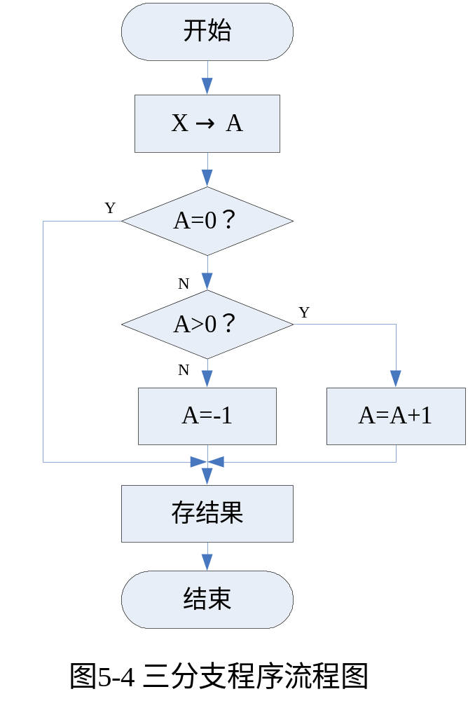
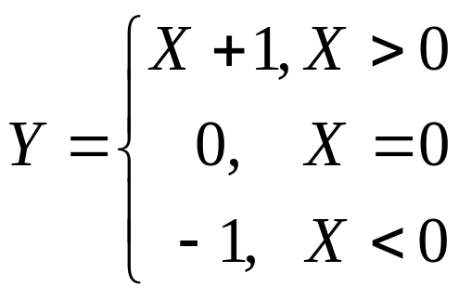
5.3.3 分支程序
例5-6：已知30H单元中有一变量X，要求编写一程序按下述要求给Y赋值，结果存入31H单元。
三分支程序

Slide 14
例5-6：已知30H单元中有一变量X，要求编写一程序按下述要求给Y赋值，结果存入31H单元。
void main (void){
char data *x,*y;
x=0x30;
y=0x31;
if (*x>0){
*y = *x+1;}
else if(*x = = 0){
*y = 0;}
else {
*y = -1;}
}

Slide 15
5.3.4 循环程序
循环程序一般由如下四部分组成：
①初始化部分：用来设置循环初值，包括预置变量、计数器和数据指针初值，为实现循环做准备。
②循环处理部分：要求重复执行的程序段，是程序的主体，称为循环体。循环体既可以是单个指令，也可以是复杂的程序段，通过它可完成对数据进行实际处理的任务。
③循环控制部分：控制循环次数，为进行下一次循环而修改计数器和指针的值，并检查该循环是否已执行了足够的次数。也就是说，该部分用条件转移采控制循环次数和判断循环是否结束。
④循环结束部分：分析和存放结果。

Slide 16
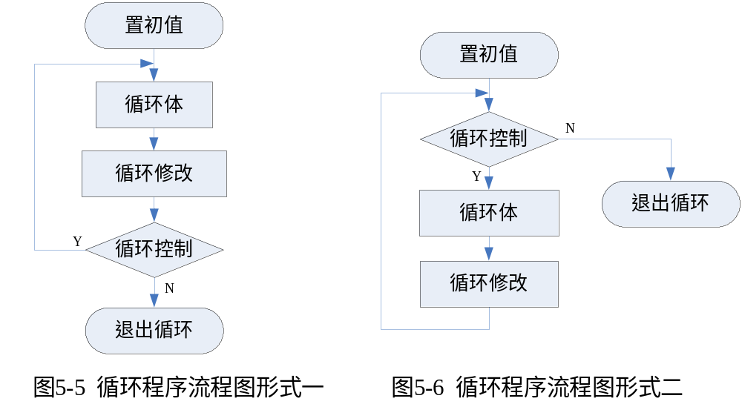
5.3.4 循环程序
①初始化部分 ②循环处理部分 ③循环控制部分 ④循环结束部分

Slide 17
5.3.4 循环程序
例5-7：试编写统计数据区长度的程序。设数据区从内部RAM 30H单元开始，该数据区以0结束，统计结果送入2FH单元。
分析：
根据题目要求，编写统计数据长度子程序ADUP，同时编写主程序，调用ADUP子程序。
主程序如下：
ORG 0000H
SJMP MAIN ;单片机程序复位地址，程序无条件跳转到MAIN
ORG 0040H
MAIN： ;主程序入口地址
……
LCALL ADUP ;调用子程序
SJMP $ ;原地等待
END
统计数据长度子程序如下：
ORG 0400H
ADUP: MOV 2FH,#0 ;对统计数据区长度数清零
MOV R0,#30H ;置数据区首址
ALOP: MOV A,@R0 ;取数据内容
JZ LP1 ;判断是否为结束标志0，若数据区结束，则跳转到LP1
INC 2FH ;数据区未统计完毕，长度加一
INC R0 ;修改数据区地址
SJMP ALOP
LP1: RET ;子程序返回

Slide 18
5.3.4 循环程序
例5-7：试编写统计数据区长度的程序。设数据区从内部RAM 30H单元开始，该数据区以0结束，统计结果送入2FH单元。
void main (void){
char idata *x;
char data *y;
x=0x30;
y=0x2F;
while(*x != 0){
*y+=1;
x+=1;
}
}

Slide 19
5.3.4 循环程序
例5-8：编写延时10ms子程序，fosc=12MHz 。
分析：
说明： MOV Rn指令为1个机器周期;
DJNZ指令为2个机器周期;
RET指令为2个机器周期;
根据题目要求，编写延时程序首先必须要知道晶振的频率，然后计算机器周期。
∵ fosc=12MHz ∴T_{机器}=12×1/fosc=1ｕs
MCS-51单片机对每一条指令都给出了它的指令周期数。
DY10ms: MOV R6,#20 ; 置外循环次数
DLP1: MOV R7,#250 ; 置内循环次数
DLP2: DJNZ R7,DLP2 ; 2机周×250 =500机周
DJNZ R6,DLP1 ; 500机周×20= 10000机周
RET
{1+[1+(2机周×250)+2]×20+2}×1μs/机周=10063μs≈10ms

Slide 20
循环程序设计
延时程序中延时时间的设定：
#200
源程序： 指令周期
DELAY： MOV R6， #（ X ）H 2个T_{机器}
DEL2： MOV R7，#（ Y ）H 2个T_{机器}
DEL1： DJNZ R7，DEL1 2 个T_{机器}
DJNZ R6，DEL2 2个T_{机器}
RET
#125
延时时间怎样计算？
指令周期、机器周期T_{机器}与时钟周期T_{时钟}的关系：
T_{机器}=12T_{时钟}=12×1/fosc=1ｕs
（假设晶振频率fosc为12MHz）
延时时间的简化计算结果： 2 × X × Y
若想延时50ms，只需修改计数初始值，即 2 ×125×200ｕs=50ms

Slide 21
循环程序设计
延时程序中延时时间的设定：
#200
源程序： 指令周期
DELAY： MOV R3， #（ X ）H 2个T_{机器}
DEL2： MOV R4，#（ Y ）H 2个T_{机器}
DEL1： NOP 1个T_{机器}
NOP 1个T_{机器}
DJNZ R4，DEL1 2 个T_{机器}
DJNZ R3，DEL2 2个T_{机器}
RET
#125
指令周期、机器周期T_{机器}与时钟周期T_{时钟}的关系：
T_{机器}=12T_{时钟}=12×1/fosc=1ｕs
（假设晶振频率fosc为12MHz）
延时时间的简化计算结果： (1+1+2) × X × Y
若想延时100ms，只需修改计数初始值，即 (1+1+2) ×125×200ｕs=100ms

Slide 22
5.3.4 循环程序
例5-8：编写延时10ms子程序，fosc=12MHz 。
分析：
根据C51的数据类型规定，使用指针类型定义x,y，定位于片内RAM中。
程序如下：
void delay_10ms (void)
{
unsigned char i,j; /*i,j定位于片内RAM中*/
for (i = 0; i < 13; i++) /*i,j的循环次数由延时时间确定*/
for ( j=0 ; j<250 ; j++ );
}

Slide 23
5.3.4 循环程序
例5-8：编写延时10ms子程序，fosc=12MHz 。
使用KEIL C的C51编译器和连接软件将delay（）延时子程序编译后，可得对应的反汇编程序如下，
C:0x0003 E4 CLR A
C:0x0004 FF MOV R7,A
C:0x0005 E4 CLR A
C:0x0006 FE MOV R6,A
C:0x0007 0E INC R6
C:0x0008 BE18FC CJNE R6,#0xFA,C:0007
C:0x000B 0F INC R7
C:0x000C BF64F6 CJNE R7,#0x0D,C:0005
C:0x000F 22 RET
R6 0xFA(250)
R7 0x0D(13)

Slide 24
5.3.5 查表程序
表格是事先存放在ROM中的，一般为一串有序的常数。（平方表、字型码）
表格可通过伪指令DB来确定。
通过查表指令 MOVC A，@A+DPTR
MOVC A，@A+PC来实现。
当用DPTR作基址寄存器时，查表的步骤分三步：
① 基址值（表格首地址）→DPTR；
② 变址值（表中要查的项与表格首地址之间的间隔字节数）→A；
③ 执行MOVC A，@A+DPTR。
一般情况下用DPTR作基址寄存器。

Slide 25
5.3.5 查表程序
例5-9：用查表法计算平方 。
用DPTR作基址寄存器时，源程序如下：
ORG 0000H
MOV DPTR，#TABLE ;表首地址送DPTR
MOV A，#05 ;被查数字5→A
MOVC A，@A+DPTR ;查表求平方
SJMP $
TABLE：DB 0,1,4,9,16,25,36,49,64,81
END

Slide 26
5.3.5 查表程序
例5-9：用查表法计算平方 。
C51源程序如下：
unsigned char code table[10]={0,1,4,9,16,25,36,49,64,81};
void main (void)
{
unsigned char i,j; /*i,j定位于片内RAM中*/
i=5;
j=table[i];
}

Slide 27
5.3.6 散转程序
散转程序是指通过修改某个参数后，程序可以有三个以上的流向，多用于键盘程序。
常用的指令是JMP @A+DPTR,该指令是把16位数据指针DPTR的内容与累加器A中的8位无符号数相加，形成地址，装入程序计数器PC，形成散转的目的地址。
在C51语言程序设计中，常用switch/case语句处理多路分支的情况。

Slide 28
5.3.6 散转程序
例5-10：根据R7的内容，转向各自对应的操作程序（R7=0,转入OPR0;…… ；R7=n,转入OPRn。
C51源程序如下：
假定工作寄存器R7在0区，则对应的内部RAM地址为07H。
unsigned char data Opr_data _at_ 0x07; // 定义R7地址
switch (Opr_data){
case 0:
…… //OPR1对应的程序段
break; // 转向对应的散转地址人口
……
case 7:
…… //OPR7对应的程序段
break;
default: break;
}

Slide 29
5.3.7 子程序
(1)要给每个子程序起一个名字,也就是入口地址的代号。
(2)要能正确地传递参数。即首先要有入口条件，说明进入子程序时，它所要处理的数据放在何处。另外，要有出口条件，即处理的结果存放在何处。
(3)注意保护现场和恢复现场。

Slide 30
5.3.7 子程序
;子程序：SQR
;功能：通过查表求出平方值y=x²
;入口参数：x存放在累加器A中
;出口参数：求得的平方值y存放在A中
;占用资源：累加器A，数据指针DPTR
例5-11：利用子程序的参数传递，计算平方和c=a²+b² （假设c<255） 。
SQR：
PUSH DPH ;保护现场，将主程序中DPTR的高八位放入堆栈
PUSH DPL ;保护现场，将主程序中DPTR的低八位放入堆栈
MOV DPTR,#TABLE ;在子程序中重新使用DPTR,表首地址→DPTR
MOVC A, @A+DPTR ;查表
POP DPL ;恢复现场，将主程序中DPTR的低八位从堆栈中弹出
POP DPH ;恢复现场，将主程序中DPTR的高八位从堆栈中弹出
RET
TABLE: DB 0,1,4,9,16,25,36,49,64,81

Slide 31
5.3.7 子程序
例5-11：利用子程序的参数传递，计算平方和c=a²+b² （假设c<255） 。
        ORG 0000H ;主程序
        MOV SP,#5FH ;设置栈底
        MOV A,31H ;取数a存放到累加器A中作为入口参数
        LCALL SQR ;计算a²
        MOV R1,A ;出口参数——平方值存放在A中
        MOV A,32H ;取数b存放到累加器A中作为出口参数
        LCALL SQR ;计算b²
        ADD A,R1 ;求和
        MOV 33H,A ;存放结果
        SJMP $

Slide 32
5.3.7 子程序
例5-11：利用子程序的参数传递，计算平方和c=a²+b² （假设c<255） 。
        C51源程序如下：
        unsigned char a,b,c; /*a,b,c被定义为unsigned char整型数据*/
        …… /*其中对a,b分别赋初值*/
        unsigned char func(unsigned char val)
        {
        return (val * val); /* 计算val*val并返回结果 */
        }
        void main (void)
        {
        c = func(a)+func(b);
        }

